Slide 1




Présentation du site YOURNEY
Étudiants :
Enzo Goulesque Mathieu Martin Arthur Leclerc Joshua Veydarier Margaux Renoir
Encadrant :
M. Michel Meynard

Slide 2
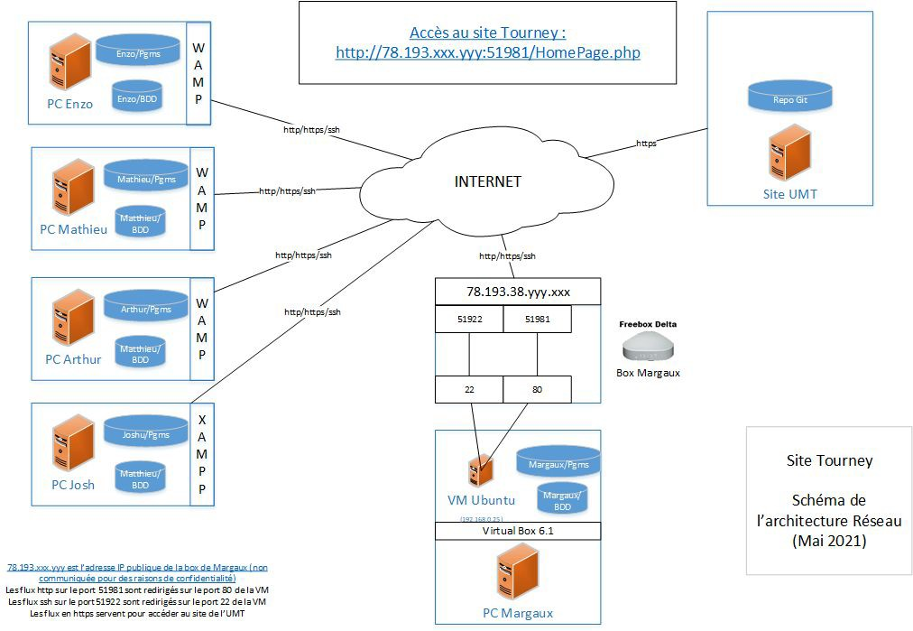


Présentation et gestion du groupe

Slide 3
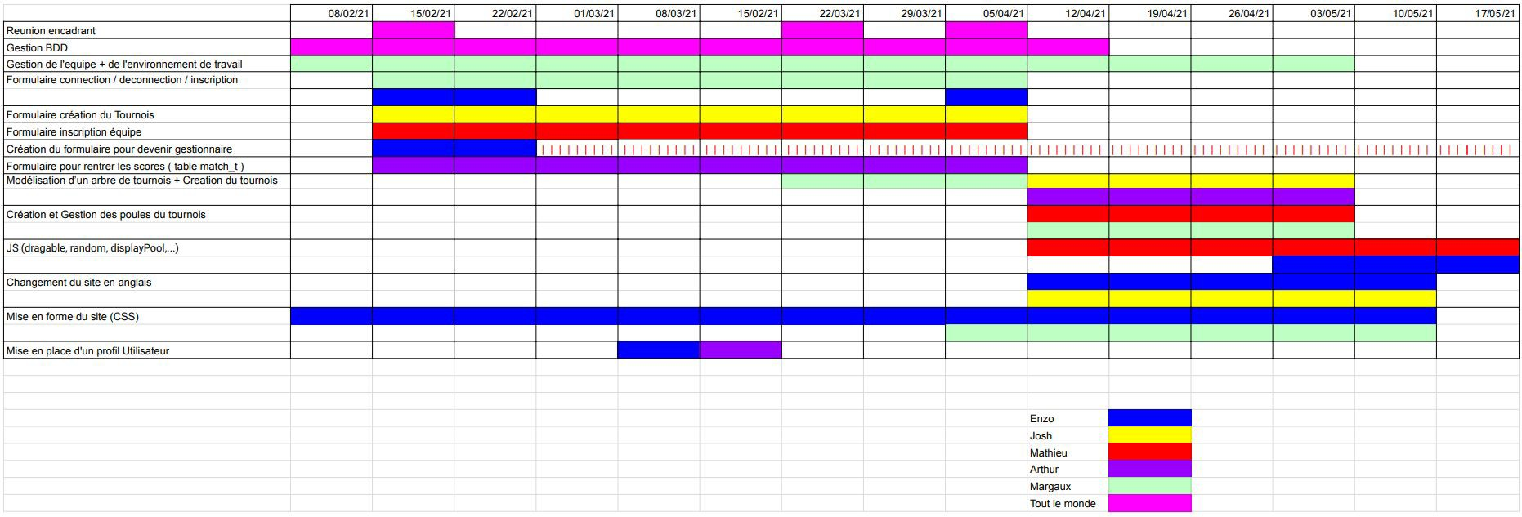
Diagramme de Gantt

Slide 4
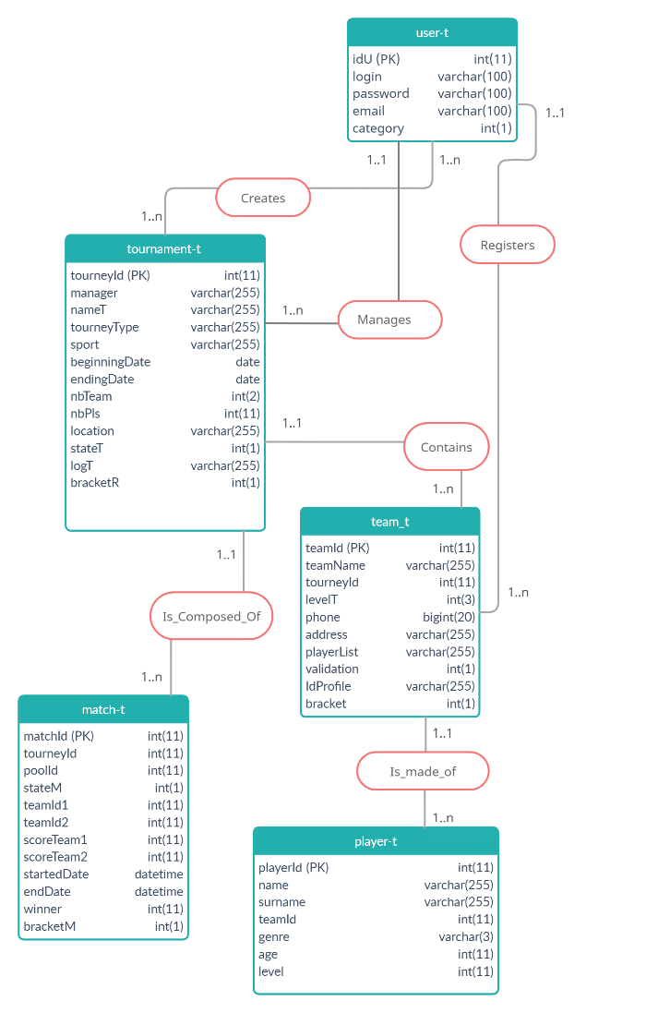
Schéma E-A pour la BD

Slide 5
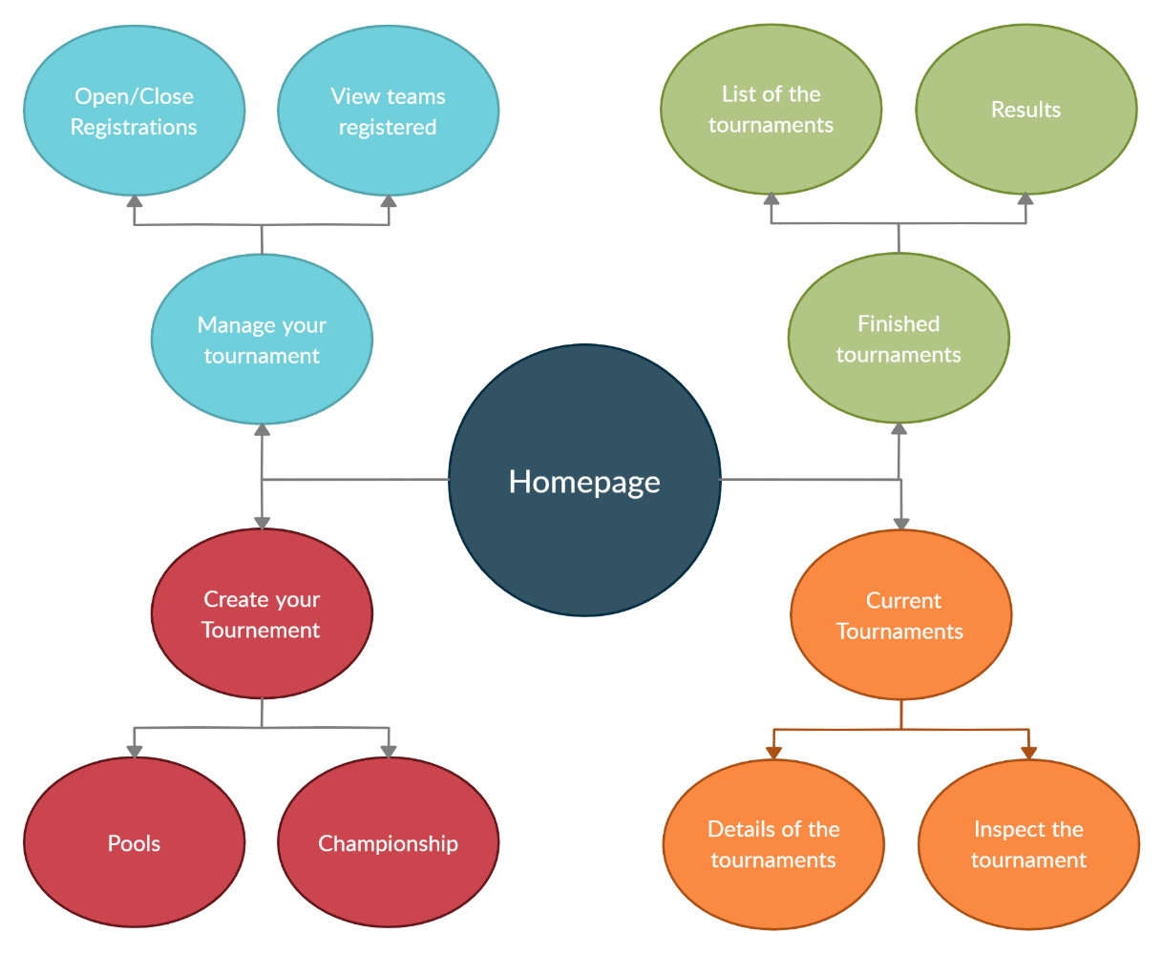
Description rapide de l'architecture du site

Slide 6
Conclusion sur le travail
Ce que l’on a appris :
Gestion d’un groupe de travail
Amélioration de nos compétences
Gestion de projet
Ce que l’on a à améliorer :
Structuration du code
Environnements techniques intermédiaires
Organisation

Slide 7
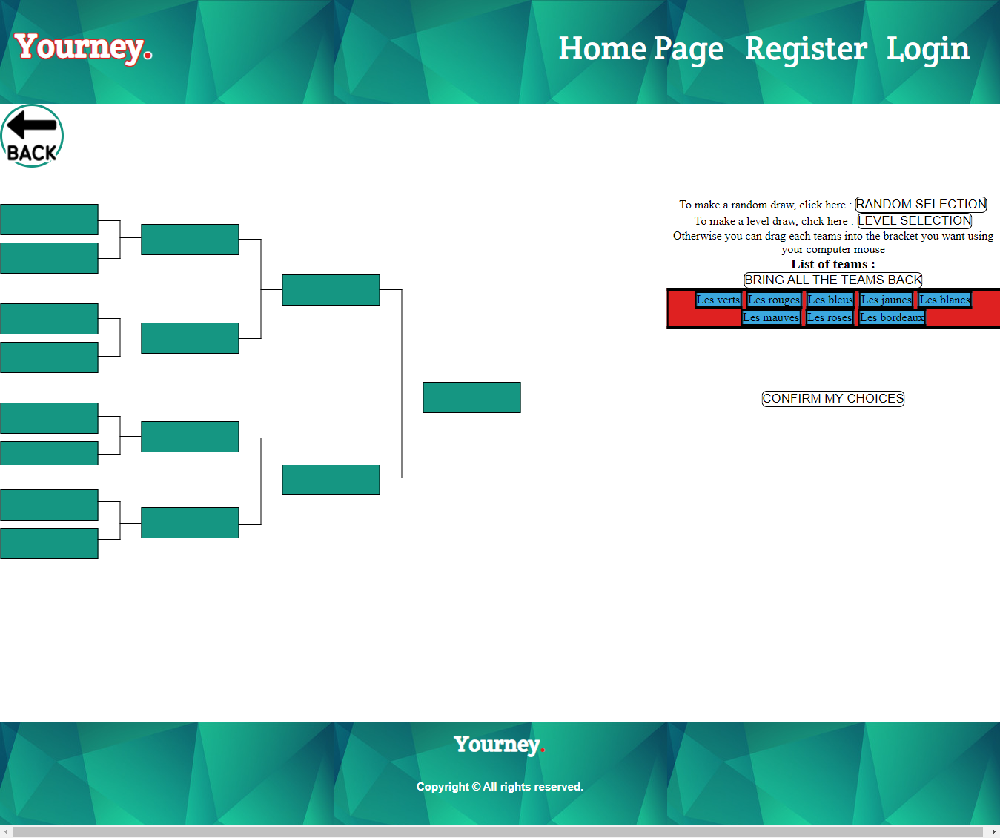

Slide 8
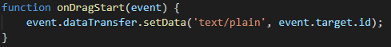

Slide 9
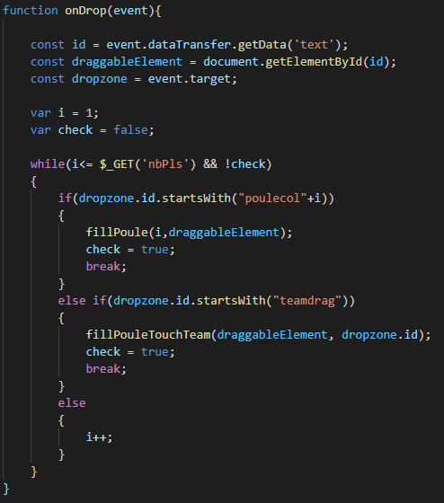

Slide 10
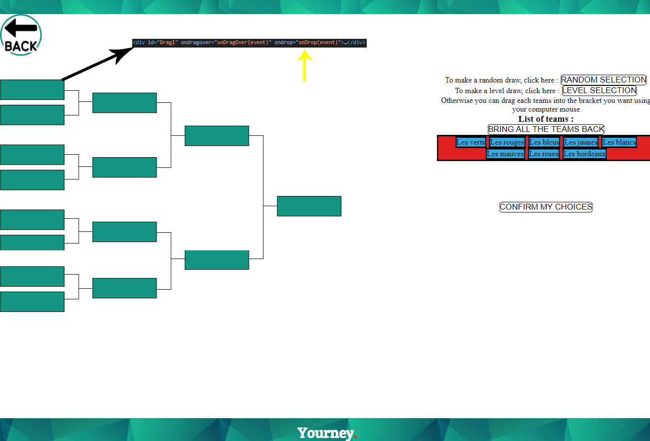

Slide 11
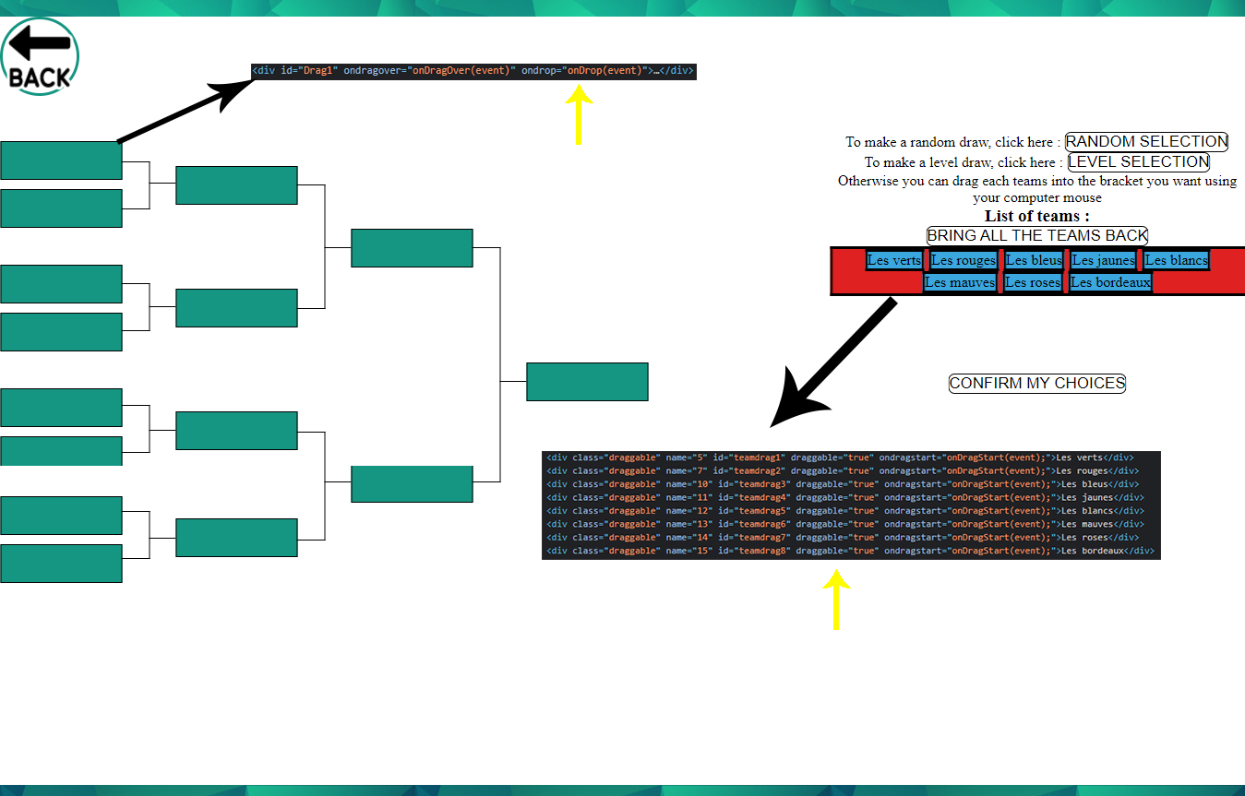

Slide 12


Slide 13
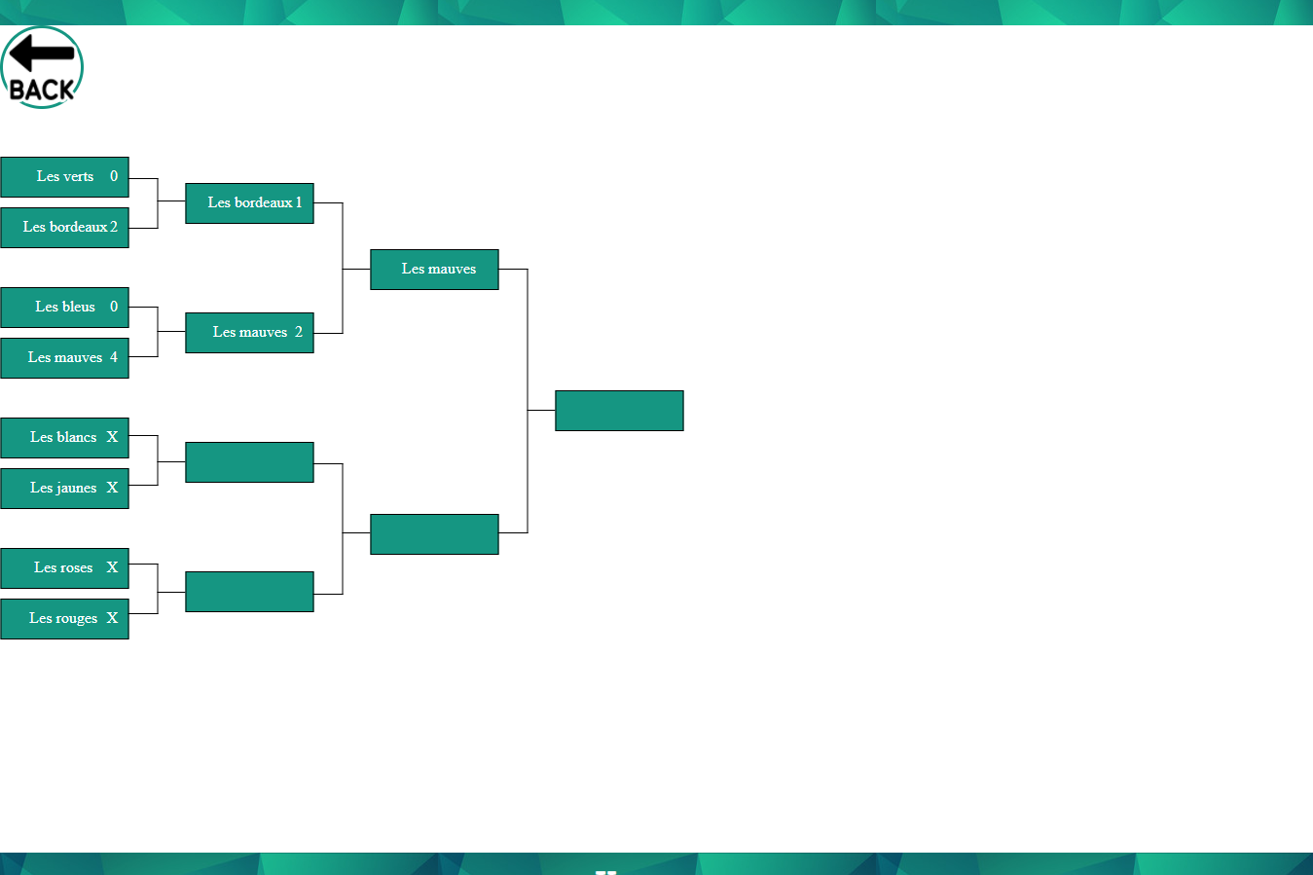

Slide 14
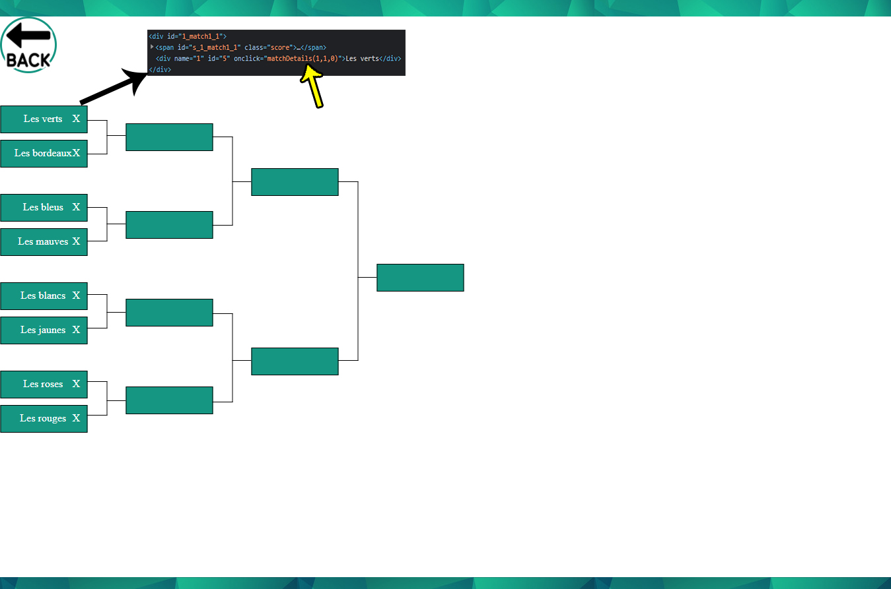

Slide 15
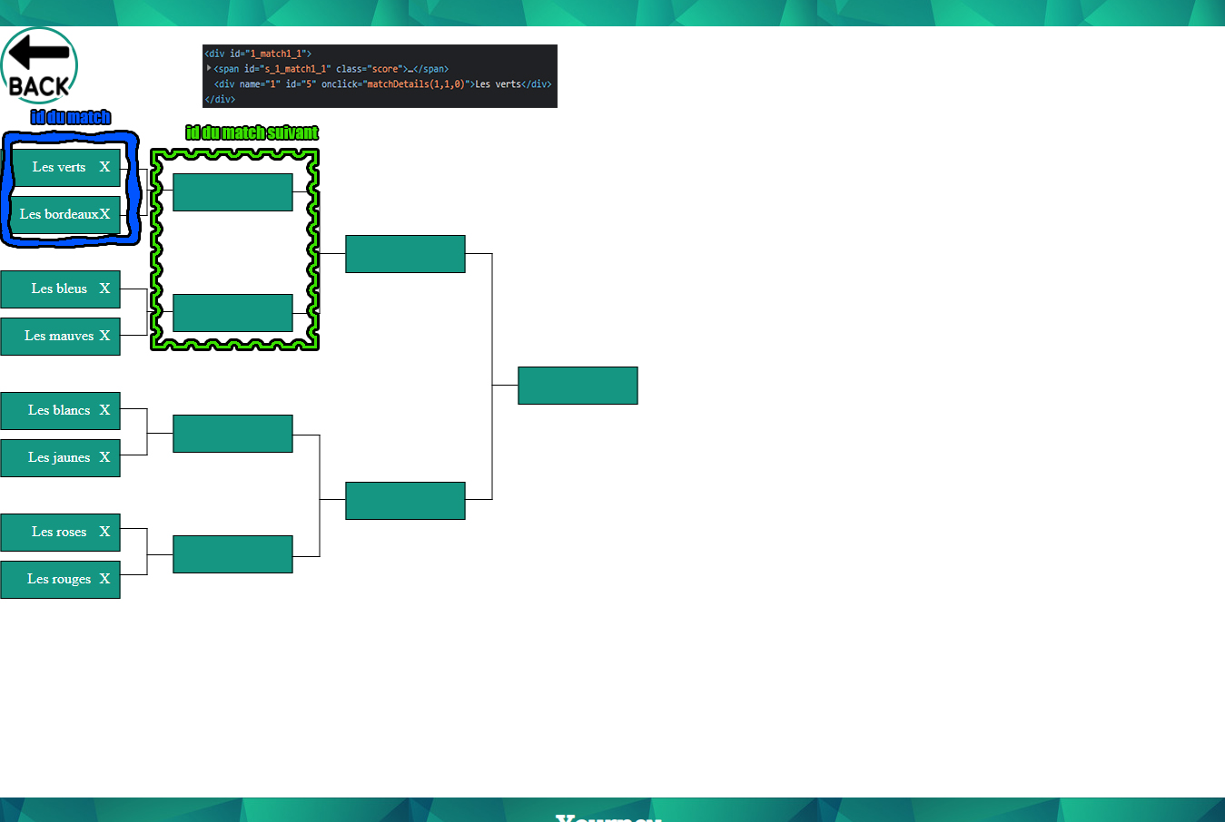

Slide 16
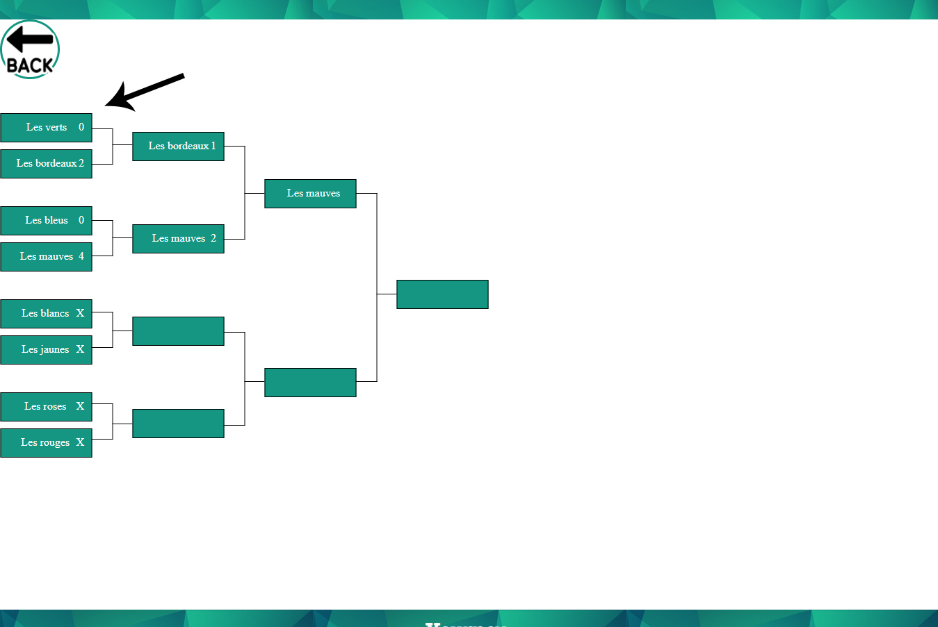

Slide 17
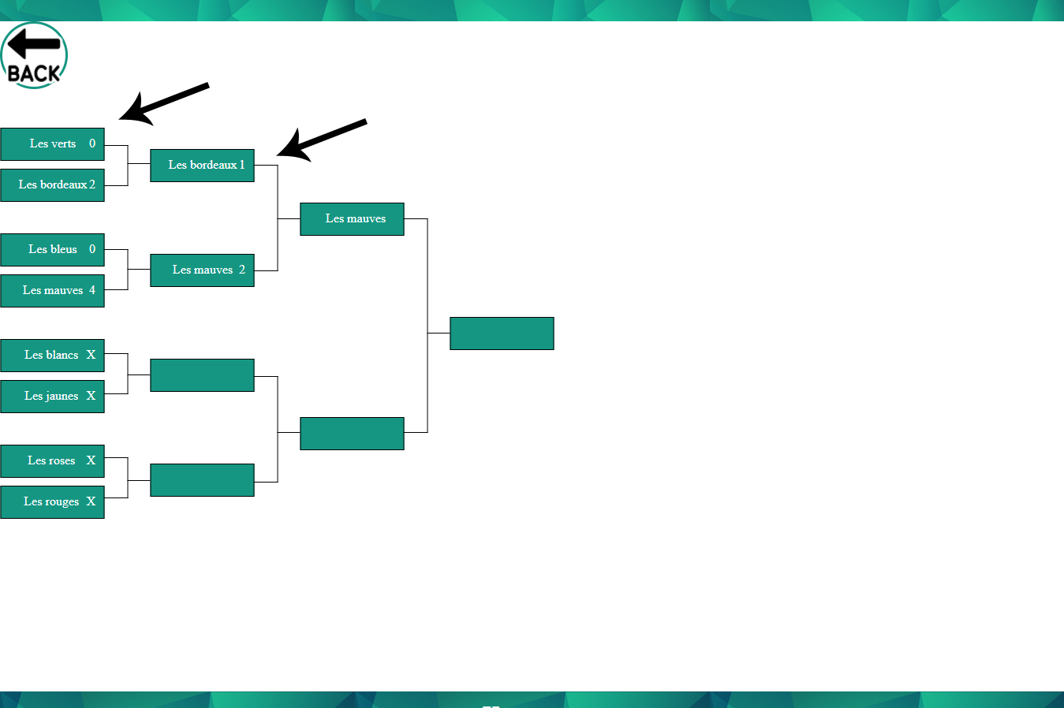

Slide 18
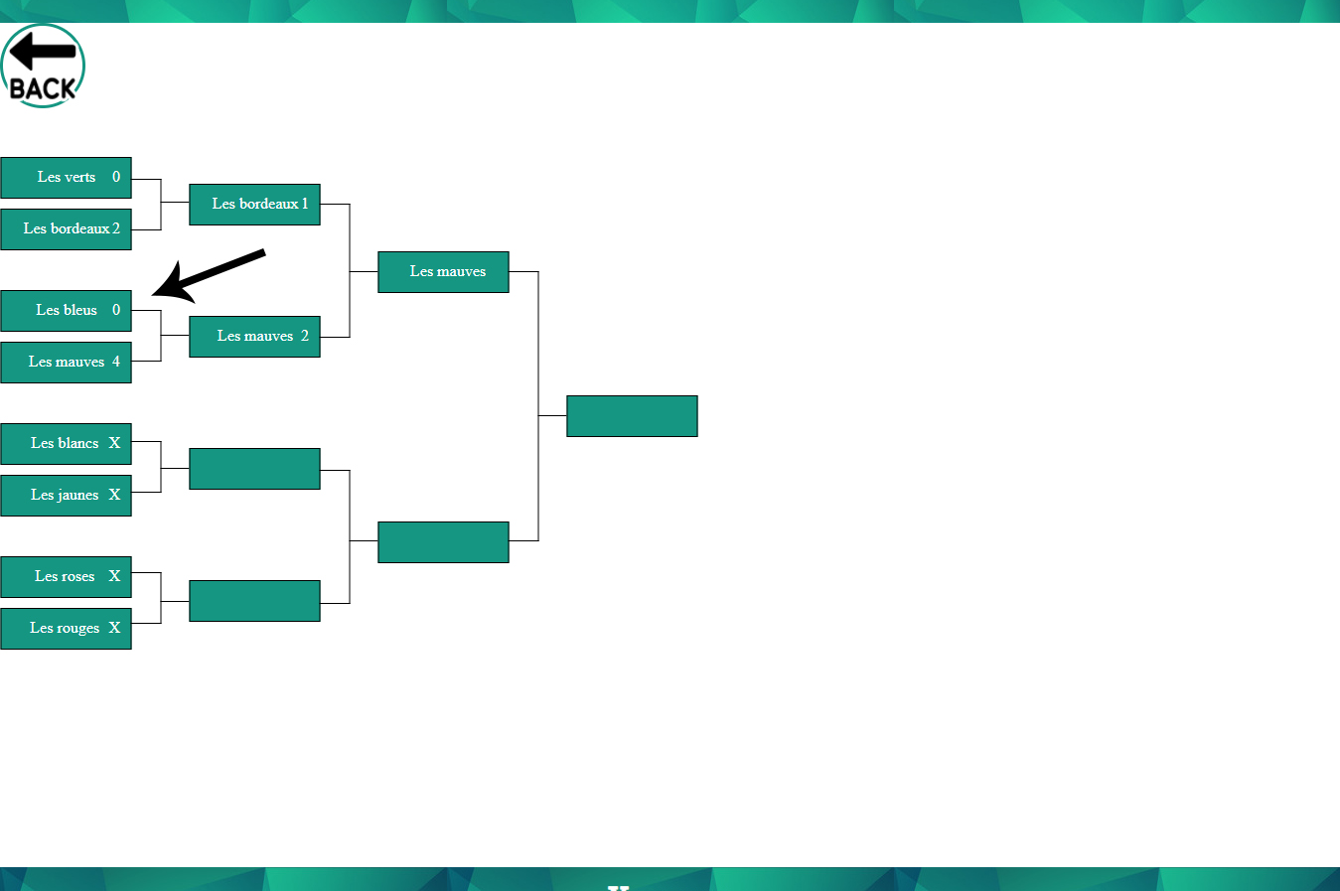

Slide 19
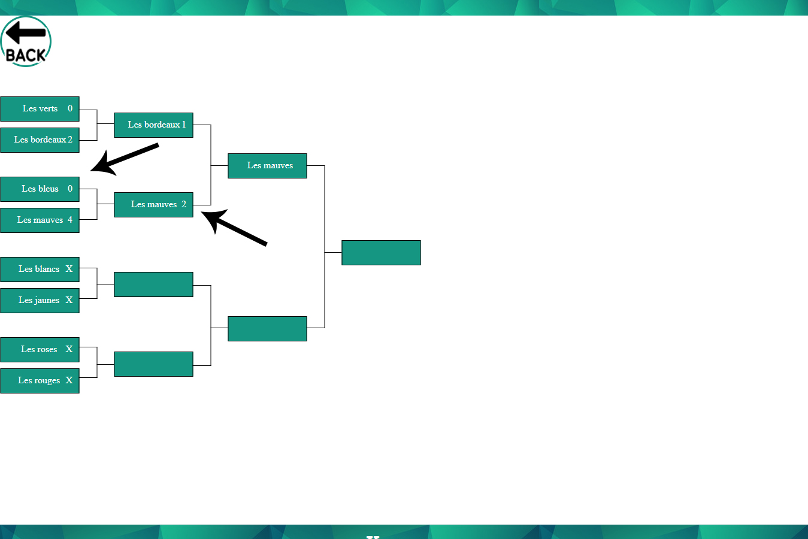

Slide 20
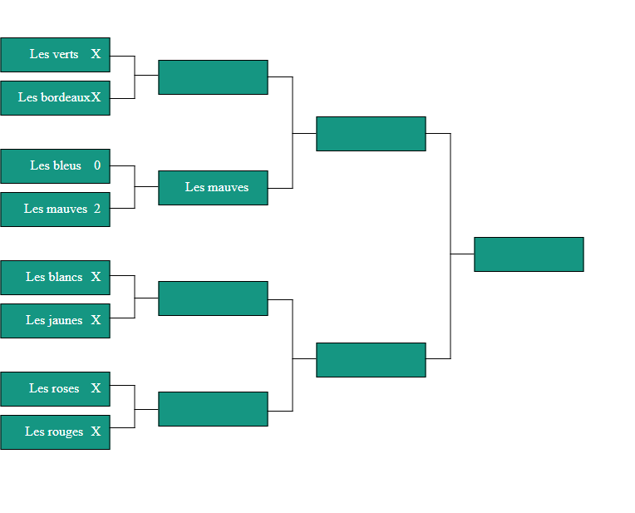

Slide 21
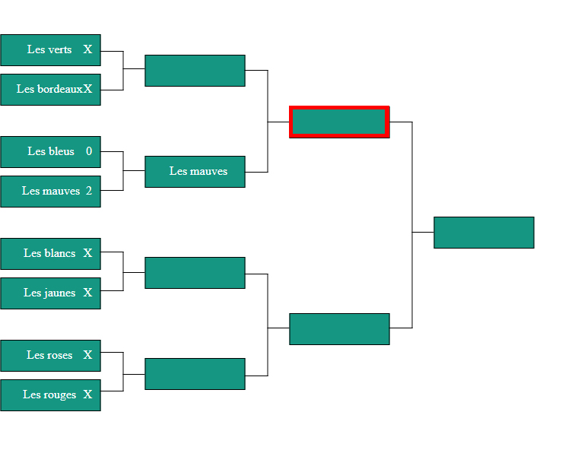

Slide 23
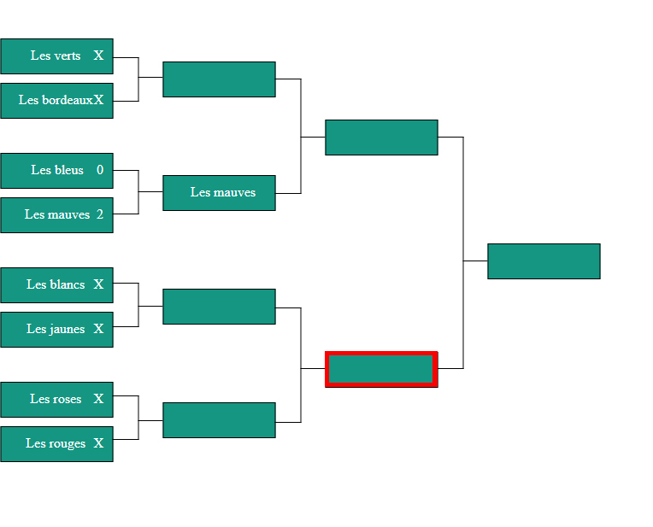

Slide 24
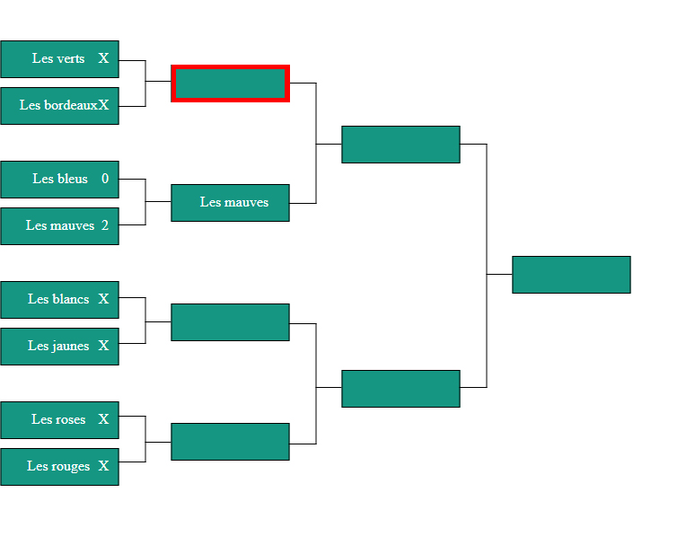

Slide 25
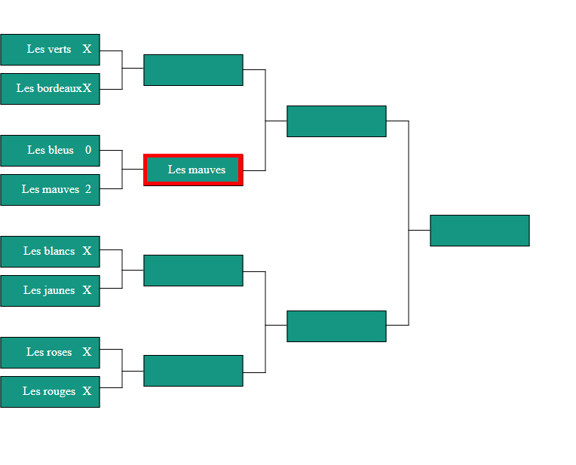

Slide 26
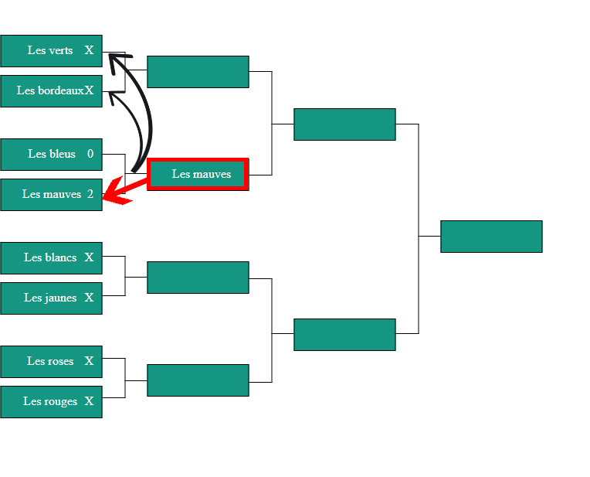

Slide 27
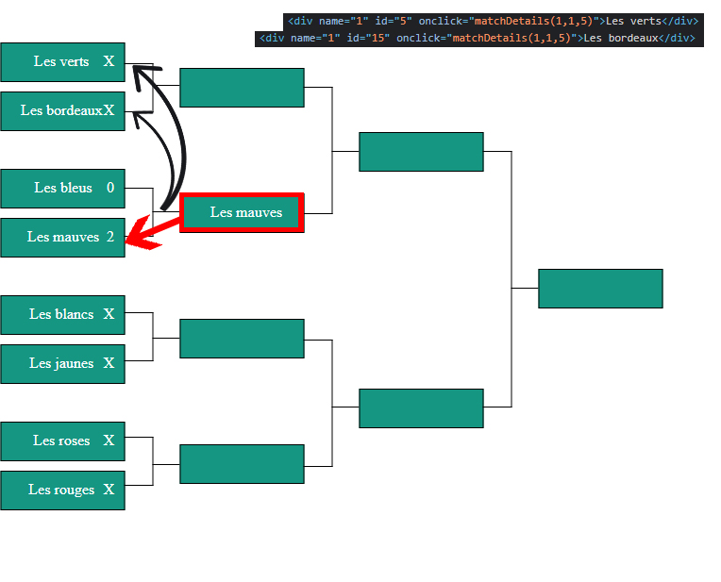

Slide 28
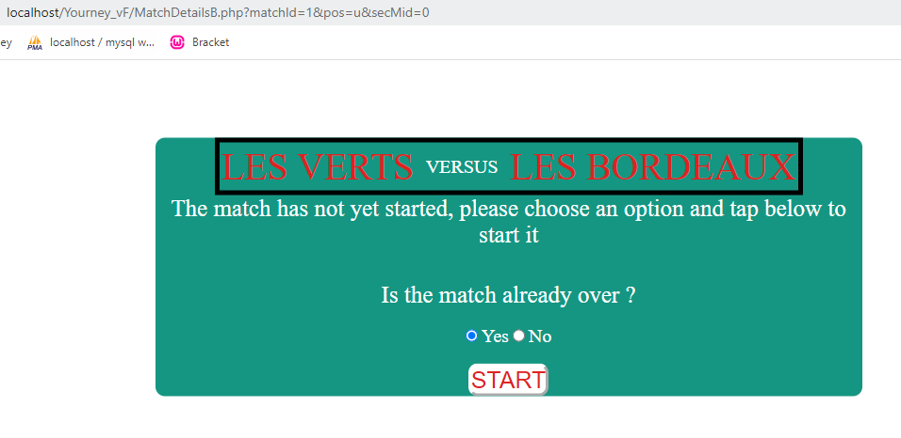

Slide 29
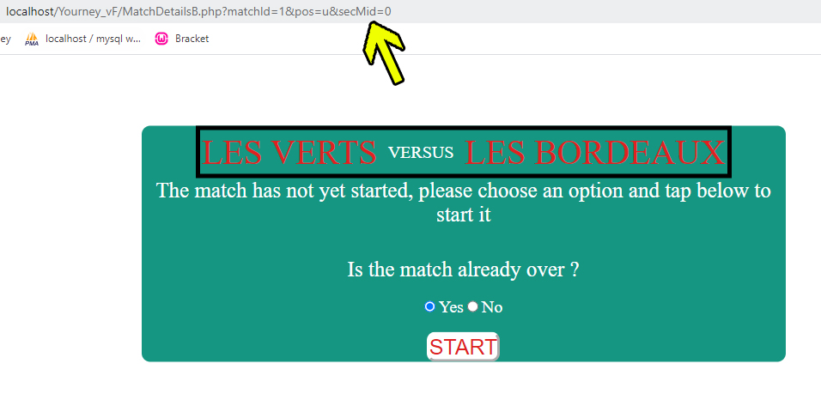

Slide 30
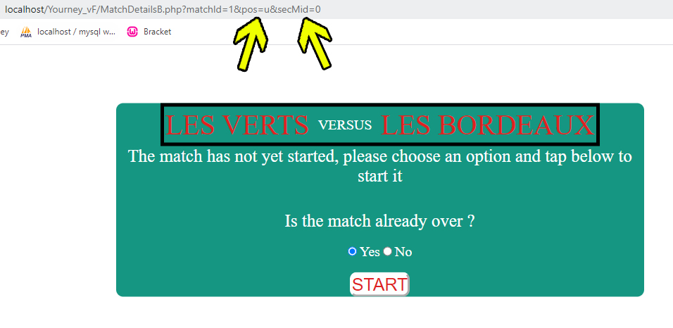

Slide 32
Merci de nous avoir écouté

